Slide 1
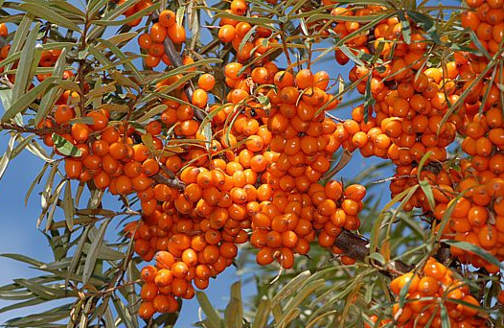
Ιπποφαές

Slide 2
Η ΘΡΕΠΤΙΚΗ ΚΑΙ ΦΑΡΜΑΚΕΥΤΙΚΗ ΣΗΜΑΣΙΑ ΤΟΥ
Οι καρποί του ιπποφαούς, είναι μεταξύ των πλέον θρεπτικών και πλούσιων σε βιταμίνες καρπών. Περιέχουν 10 είδη βιταμινών αλλά και έλαια, σάκχαρα, ιχνοστοιχεία, οργανικά οξέα όπως είναι το μηλικό οξύ, το κιτρικό οξύ, το τρυγικό οξύ, κλπ, φλαβονοειδή (περιέχουν οι καρποί και τα φύλλα μεγάλες ποσότητες), φυτικά χρώματα, πρωτεΐνες, καροτίνια, στερόλες και ανόργανα άλατα όπως, σίδηρο, ασβέστιο, μαγγάνιο κλπ.
Οι καρποί του ιπποφαούς είναι πλούσιοι στις βιταμίνες (C, Ε, Α, Β1, Β2, F, Κ, Ρ). Έρευνες που έγιναν σε καρπούς του, έδωσαν συγκεντρώσεις βιταμινών Α, Β2 και C πολύ πιο υψηλές από εκείνες άλλων λαχανικών και φρούτων όπως τα καρότα, οι ντομάτες και τα πορτοκάλια .

Slide 3
Τα οφέλη του μελιού για την υγεία
Ενισχύει την ανοσία : Το ακατέργαστο μέλι έχει αντιβακτηριακές και αντι-ιικές ιδιότητες που μπορούν να βοηθήσουν στην ενίσχυση του ανοσοποιητικού σας συστήματος και στην καταπολέμηση της ασθένειας . Το μέλι περιέχει επίσης φλαβονοειδή, τα οποία είναι αντιοξειδωτικά που μπορούν να βοηθήσουν στη μείωση του κινδύνου καρκίνου και καρδιακών παθήσεων .
Θεραπεύει τα τραύματα : Η εφαρμογή του μελιού τοπικά είναι γνωστό ότι είναι τόσο αποτελεσματική όσο η κατάποση. Ορισμένοι τύποι μελιού χρησιμοποιούνται για τη θεραπεία τραυμάτων, δερματικών ελκών και πληγών .

Slide 4
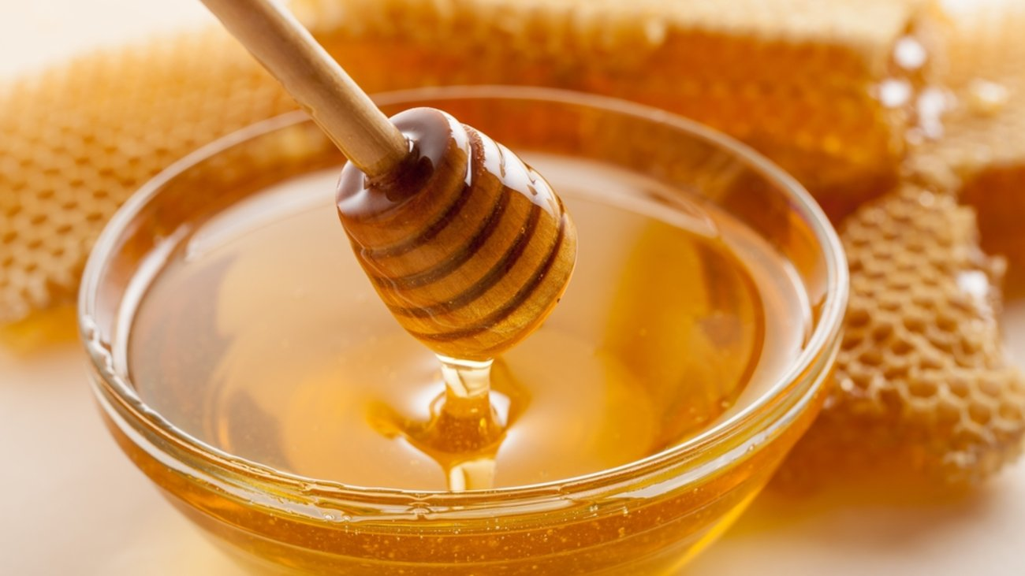
Το μέλι περιέχει
-Γλυκόζη 30,3% -Φρουκτόζη 38,4% -Ανόργανα άλατα -Οργανικά Οξέα -Ένζυμα αμινοξέα -Μέταλλα -Βιταμίνες Β,C -Πολυφαινόλες ,Καροτενοειδή,Βιοφλαβονόδη

Slide 5
Acai Berry ένα «υπέρ-φρούτο»
Το Acai Berry είναι ένα «υπέρ-φρούτο» με ευεργετικές ιδιότητες από τα δάση του Αμαζονίου. Το Acai Berry λοιπόν, είναι ένα φρούτο το οποίο οι Βραζιλιάνοι το παρομοιάζουν με Viagra του τροπικού δάσους και δίνει δύναμη, ενέργεια και αντοχή. Το Acai Berry το θεωρούσαν τόσο απαραίτητο στην καθημερινή τους τροφή , που οι πολεμιστές στον Αμαζόνιο το τρώγανε υποχρεωτικά πριν πάνε στη μάχη.

Slide 6
Ιδιότητες του Acai Berry
Το Acai Berry είναι ένα από τα φρούτα με την μεγαλύτερη περιεκτικότητα σε αντιοξιδωτικά στον κόσμο. Το Acai Berry περιέχει περισσότερο από δέκα φορές παραπάνω αντιοξιδωτικά από τα κόκκινα σταφύλια και τη μύρττιλλο. Τα οφέλη των αντιοξιδωτικών για την υγεία είναι πολλαπλά, μεταξύ των οποίων είναι: αντι-γηραντικά, ενισχύει το ανοσοποιητικό σύστημα, μειώνει το κίνδυνο του καρκίνου και των καρδιοπαθειών. Το ανοσοποιητικό σύστημα είναι σημαντικό γιατί σας προστατεύει ακόμα και από το πιο απλό κρυολόγημα. Για το λόγο αυτό είναι σημαντικό να προσπαθήσετε να υποστηρίξετε το ανοσοποιητικό σας σύστημα και να το διατηρήσει ενισχυμένο ενάντια σε κάθε ενδεχόμενη ασθένεια. Έτσι το να παίρνετε Acai Berry μπορεί να είναι πραγματικά ευεργετικό για την υγεία σας.
Το Acai Berry περιέχει φυτικές στερόλες. Τρεις γνωστές φυτικές στερόλες που έχουν εντοπιστεί στο Acai Berry είναι η Β-σιτοστερόλης, η καμπεστερόλη και σιγμαστερόλη. Οι φυτικές στερόλες είναι το τελευταίο όπλο για την καταπολέμηση των καρδιακών παθήσεων.

Slide 7
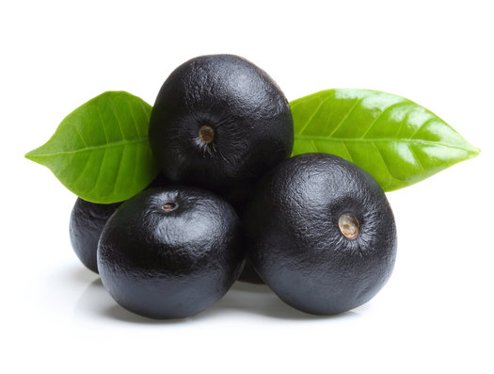

Slide 8
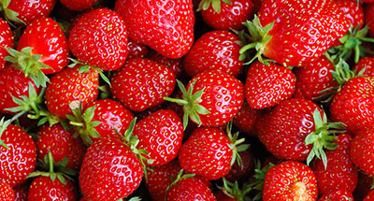
φράουλες
Πλούσια σε βιταμίνη C και έχει μεγάλη περιεκτικότητα σε αντιοξυδωτικά στοιχεία.
Notes:
Πλούσια σε βιταμίνη C και έχει μεγάλη περιεκτικότητα σε αντιοξυδωτικά στοιχεία.

Slide 9
Μεσκίτη
Η σκόνη Μεσκίτη είναι το χαρούπι της Αμερικής! Προέρχεται από ώριμους λοβούς σπόρων του δέντρου Mesquite οι οποίοι αποξηραίνονται και αλέθονται μέχρι να γίνουν ένα λεπτής υφής άλευρο. Ακόμη Το πιο σημαντικό, η σκόνη Μεσκίτη περιέχει καλές ποσότητες μετάλλων, ιχνοστοιχείων, διαθέσιμης πρωτεΐνης, αμινοξέων, φυτικών ινών και αντιοξειδωτικών. Λόγω των θρεπτικών στοιχείων που περιέχει θεωρείται πως ενισχύει το ανοσοποιητικό σύστημα. Επίσης, έρευνες έχουν δείξει αντιμυκητιακές ιδιότητες, καθαρισμό του πεπτικού συστήματος, αποτροπή πονοκεφάλων και ημικρανιών. H ιδιαίτερη υφή και γλυκύτητα του το καθιστούν ιδανικό υποκατάστατο του αλευριού σε συναγές κέικ και μπισκότων χωρίς γλουτένη.

Slide 10
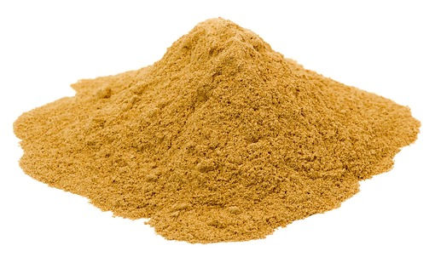

Slide 11
Μάραθος
Περιέχει βιταμίνες Α, Β και C, μέταλλα και ένα αιθέριο έλαιο. Περιέχει επίσης, φυτικές ίνες, μαγγάνιο, μαγνήσιο, ασβέστιο, σίδηρο, βιταμίνη Β3,Β6, ψευδάργυρο, φώσφορο, κάλιο, νάτριο και νιασίνη. Διαθέτει ένα συνδυασμό φυτοθρεπτικών συστατικών, όπως το φλαβονοειδές ρουτίνη, κερσετίνη, γλυκοζίτες και ένα ιδιαίτερο συστατικό, την ανηθόλη.

Slide 12
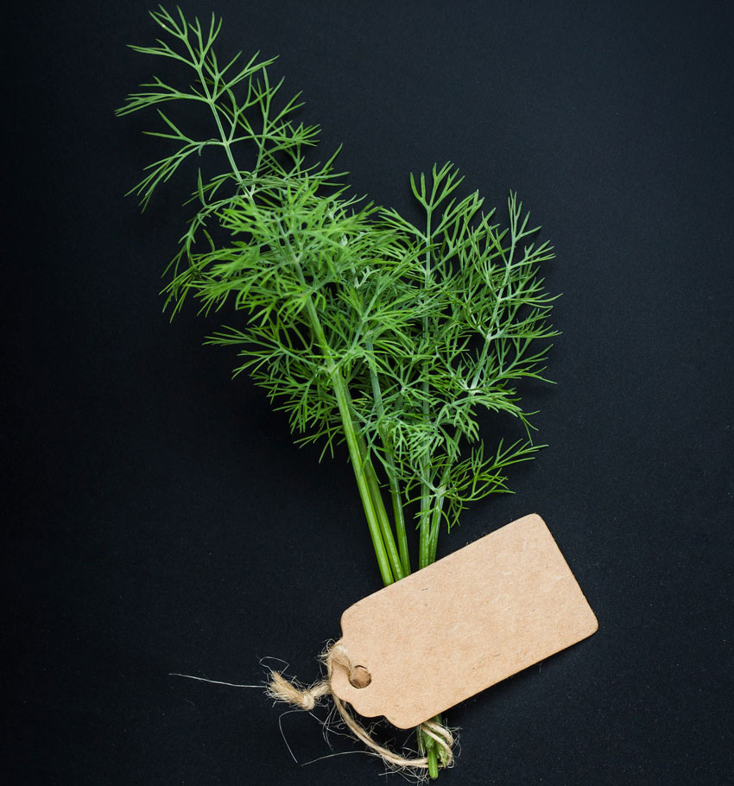

Slide 13
Καθηγήτρια :
Μαρία Λιακοπούλου
Μαθητές :
Αλβάρο Βελάη
Μάριος Πλωμαρίτης
Άρης Νταούτης
Στράτος Κρικλάνης

